Slide 1
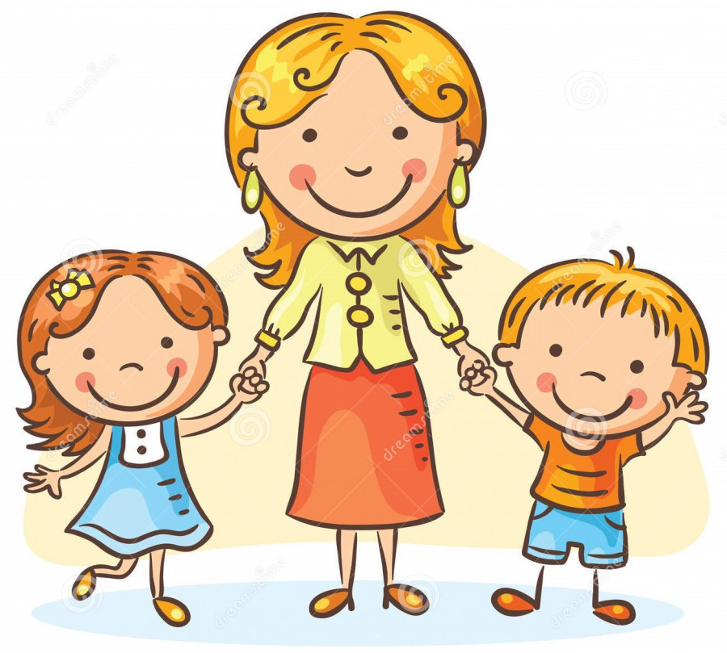
День Матери
На свете добрых слов живёт немало,
Но всех добрее и важней одно:
Из двух слогов простое слово «МАМА».
И нет на свете слов, дороже, чем оно!
МБДОУ Детский сад №57 «Маленькая страна»
город Псков
Воспитатель:Трифонова И.Н.

Slide 2
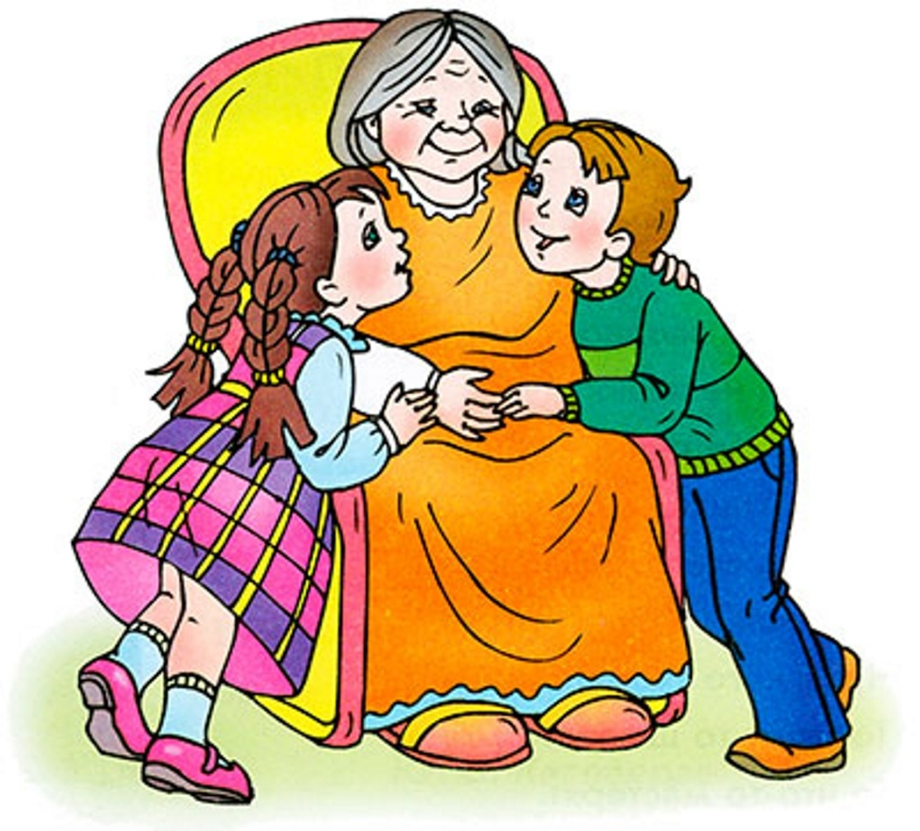
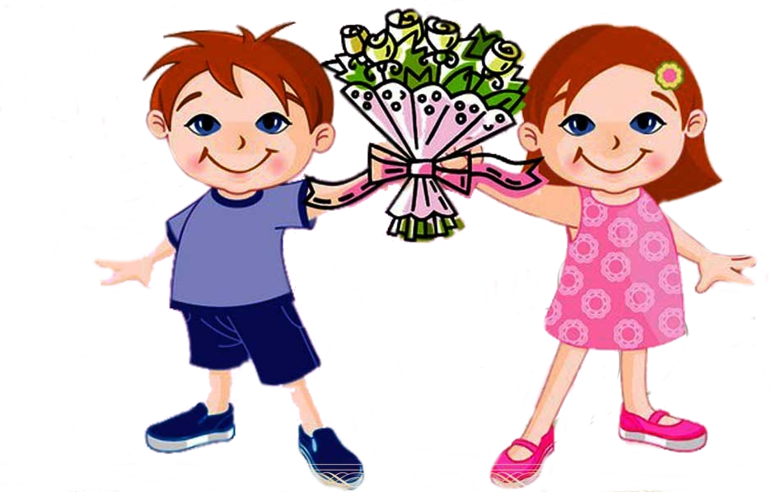
День матери – это международный праздник в честь матерей.
По традиции, в этот день, поздравляют всех мам и бабушек. День матери в России ежегодно празднуют в последнее воскресенье осени. В этот день слова благодарности хочется сказать всем матерям, которые дарят детям нежность и ласку. Это еще одна возможность поблагодарить главного человека в нашей жизни за любовь и заботу.

Slide 3
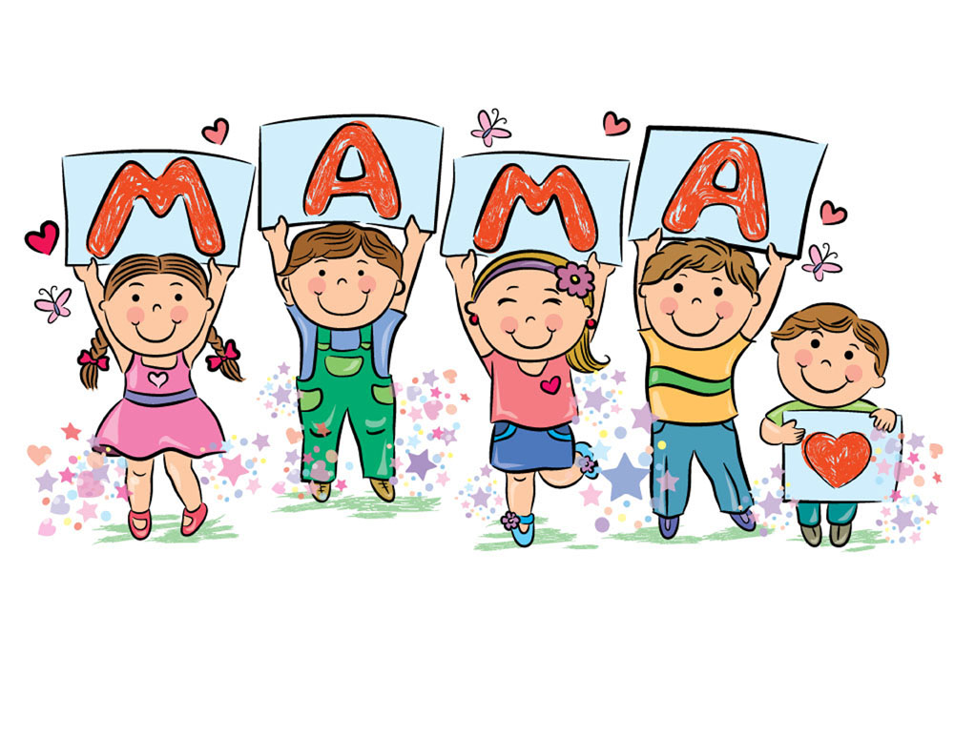
МА-МА
Слово мама возникло из лепета маленьких детей. Слог "ма" – это один из первых слогов который начинают произносить дети. И слово МАМА произошло, как предполагают, из повторения этого слога. Ведь мама это главный человек в жизни малыша. Он проводит с ней большую часть времени. Мама кормит его, заботиться о нем.

Slide 4

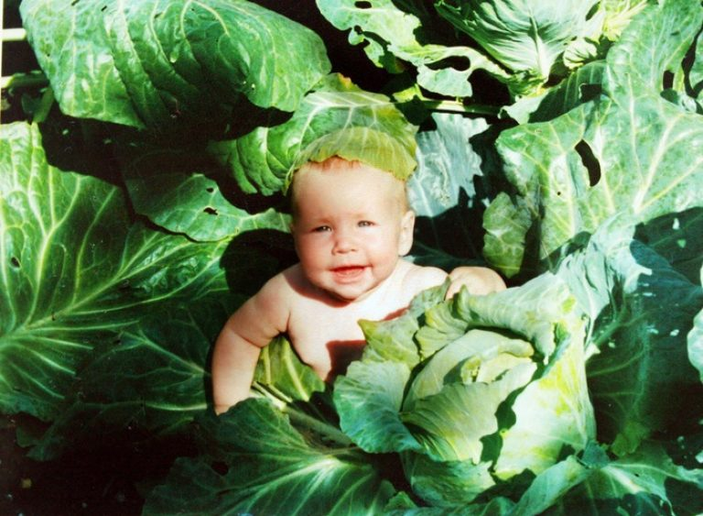

Скажите, откуда я взялся? Я всем задавал вопрос. А дедушка мне ответил: - Нам аист тебя принёс. А бабушка мне сказала: - В капусте тебя нашли. А дядя шутил: - С вокзала В корзинке тебя принесли. Я знаю, неправда это, Мама меня родила, Я только не знаю ответа, Где мама меня взяла. Сестра на меня ворчала: - Ты голову всем вскружил. А я начинал сначала: - А где я до мамы жил? Никто эту тайну из взрослых Мне так объяснить и не смог. Лишь мама ответила просто: - Ты жил в моём сердце, сынок!

Slide 5
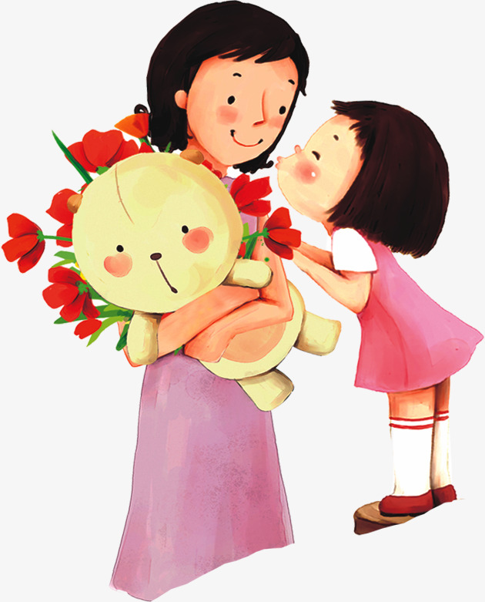
Загадки о маме
Не боюсь грозы ни грамма,
Коль со мною рядом…(мама)
Нет в квартире грязи, хлама.
Убрала всё чисто…(мама)
Перед сном, надев пижаму,
Почитать мы просим…(маму)
Угодит шалун коль в яму,
Будет звать на помощь…(маму)
У слона, гиппопотама
Тоже добрая есть…(мама)
Тем детишкам стыд и срам,
Кто своих обидел…(мам)
Песню с добрыми словами
Сочиним любимой…(маме)

Slide 6

Пословицы о маме
Птица рада весне, а младенец матери.
Нет милее дружка, чем родная матушка.
Нет никого краше, чем матери наши.
Сердце матери лучше солнца греет.
У дитя заболит пальчик, а у матери – сердце.
Материнская забота и на дне моря спасёт.
При солнышке тепло при матери добро.

Slide 7
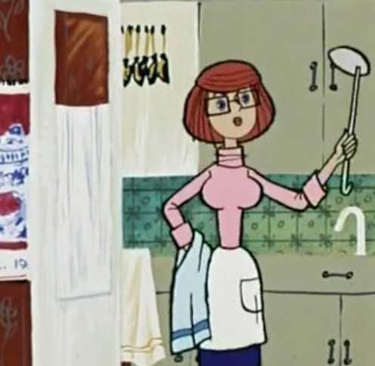
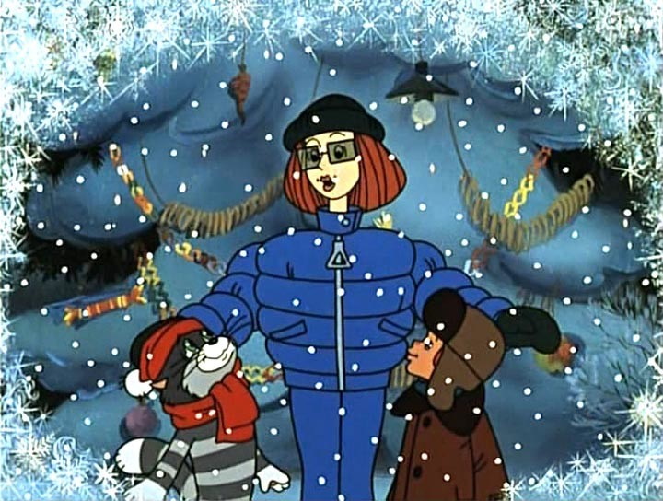
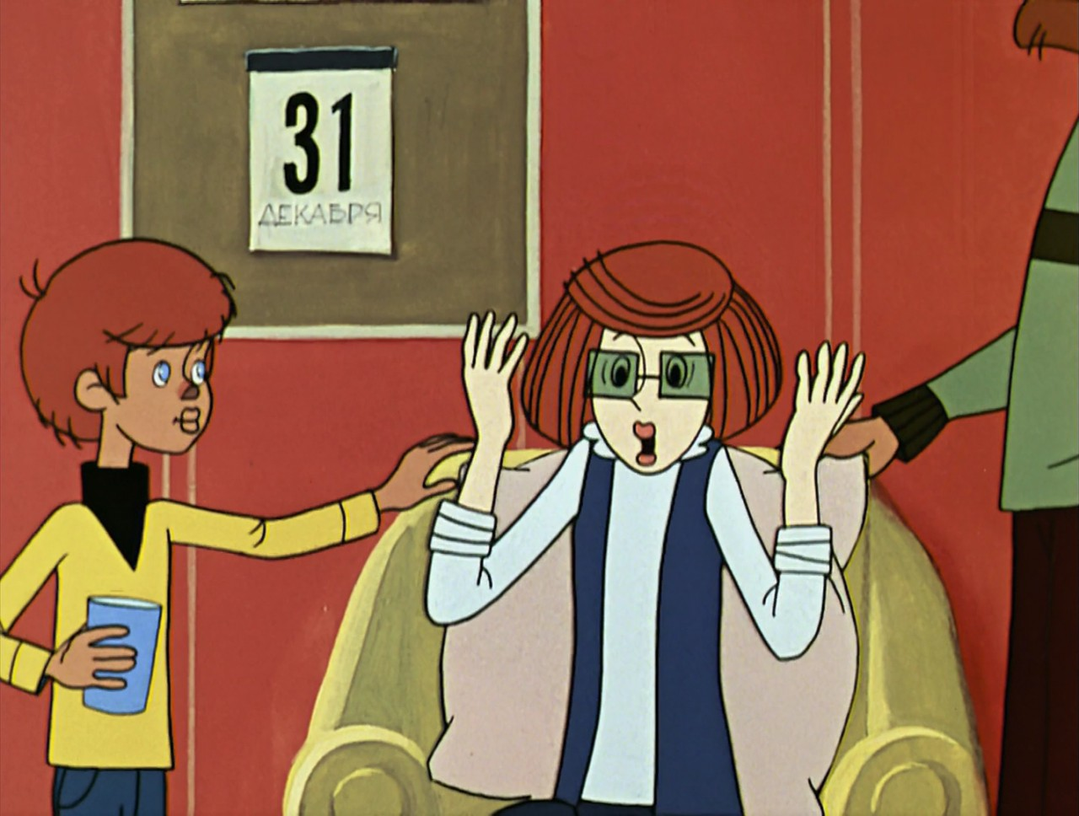
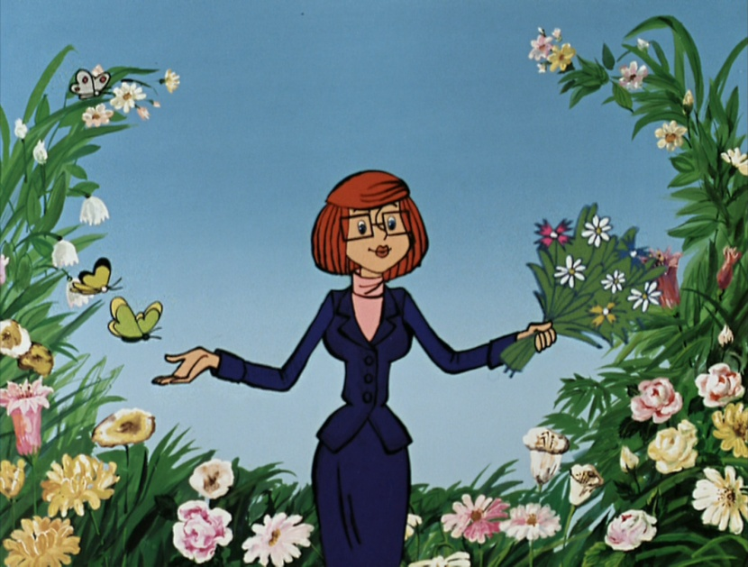
Мамы из мультфильмов…

Slide 8
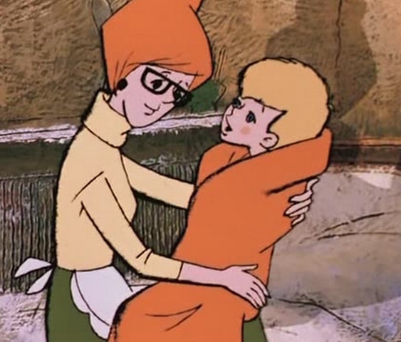
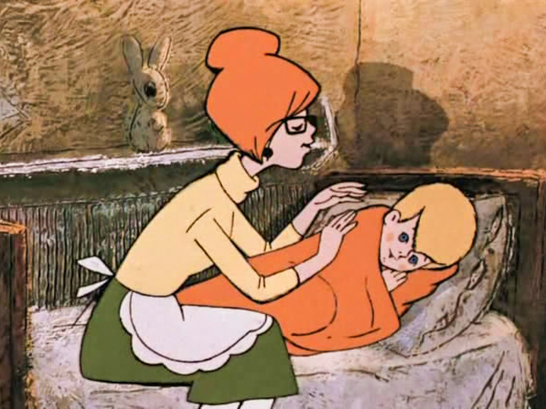
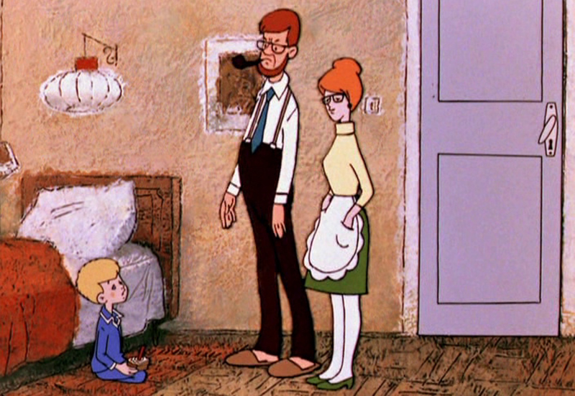
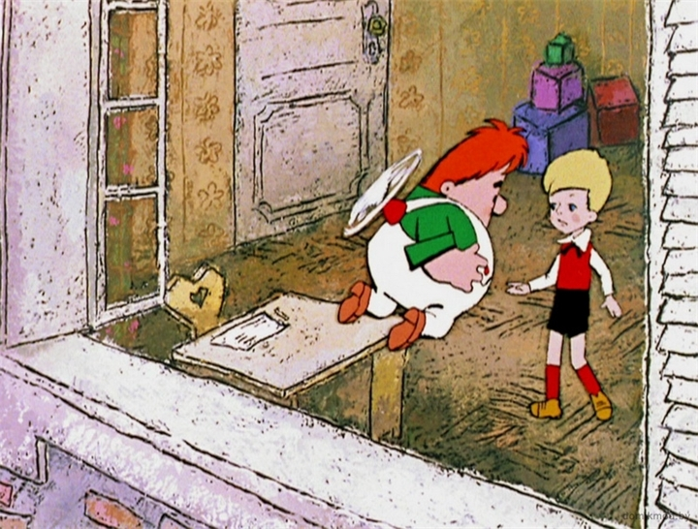

Slide 9
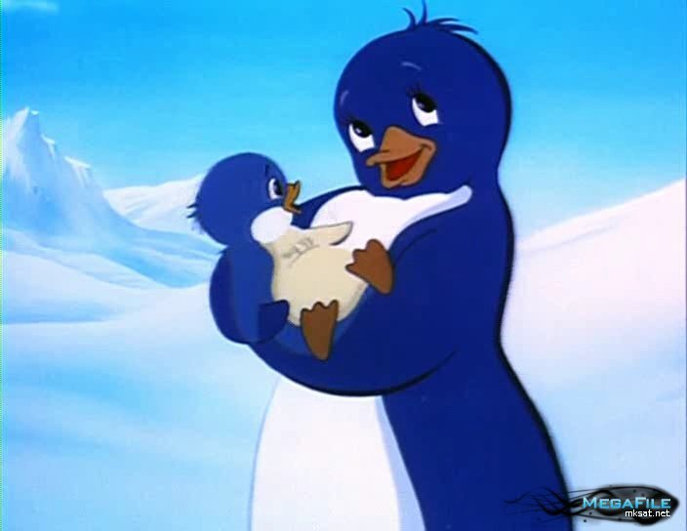
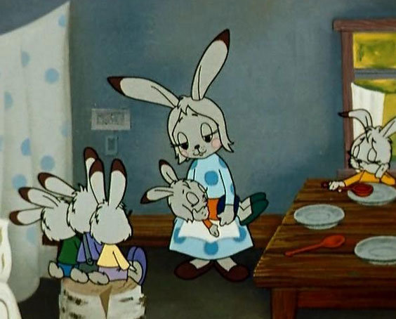
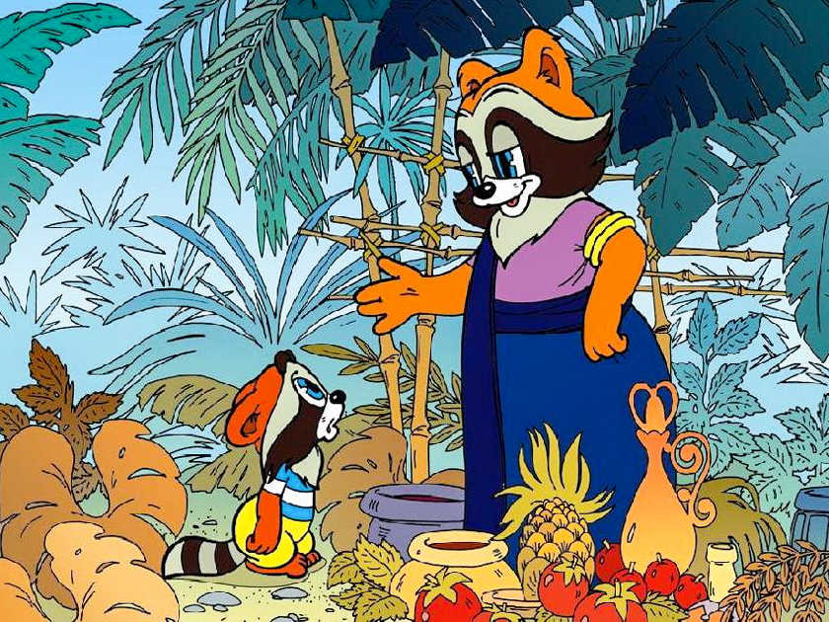
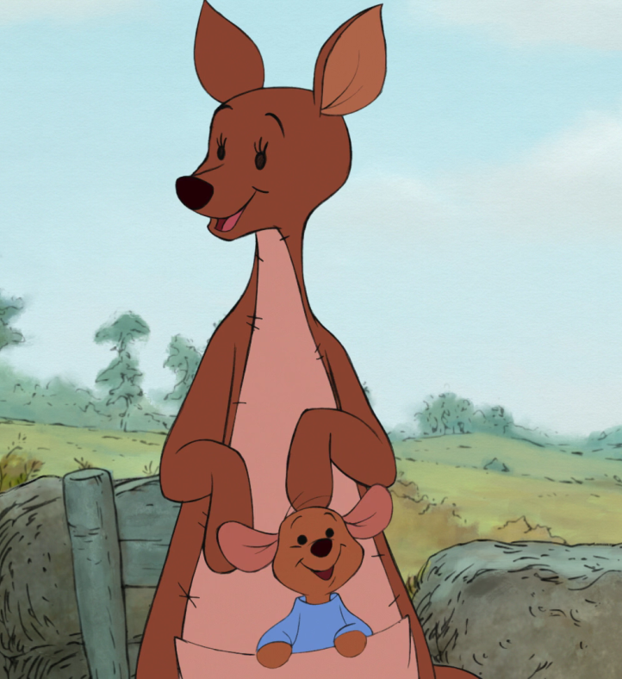

Slide 10
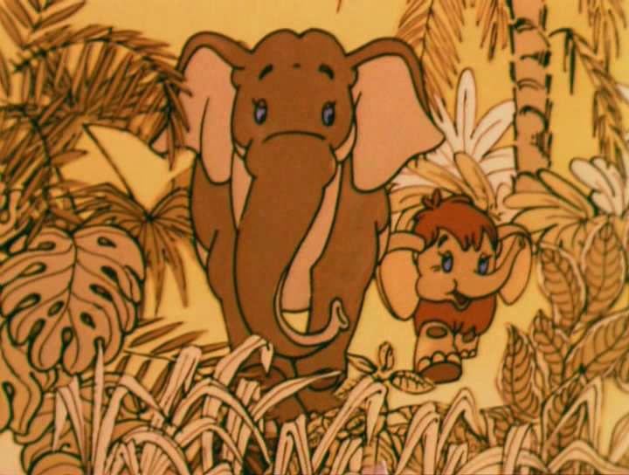
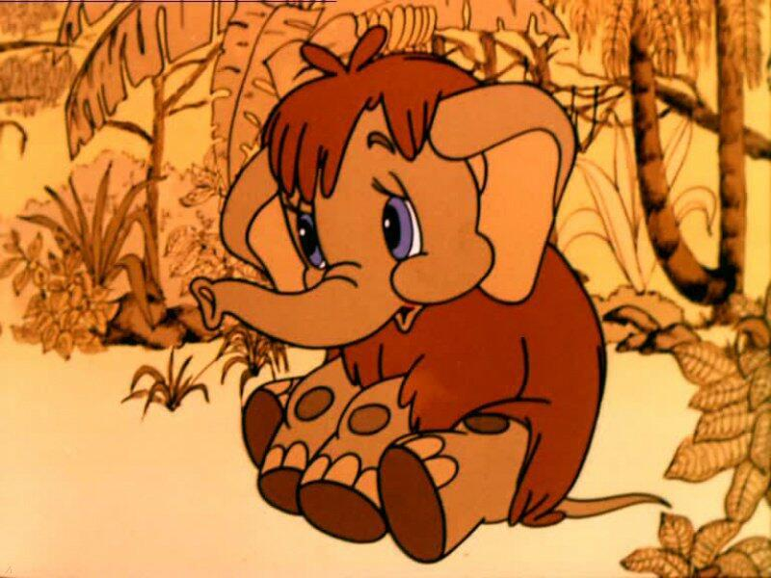

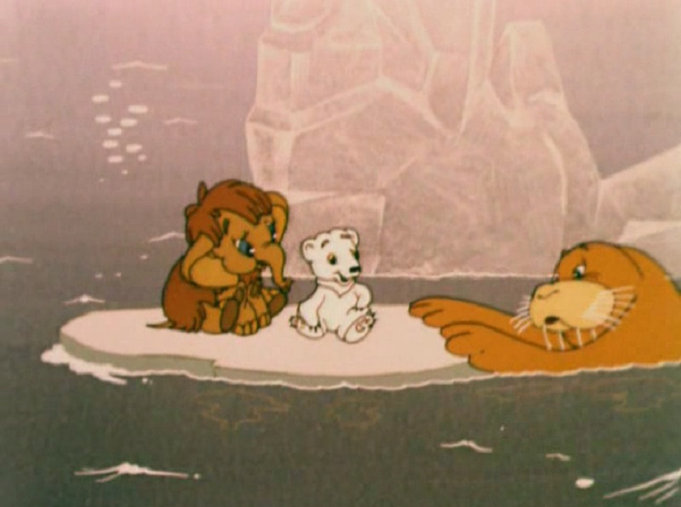
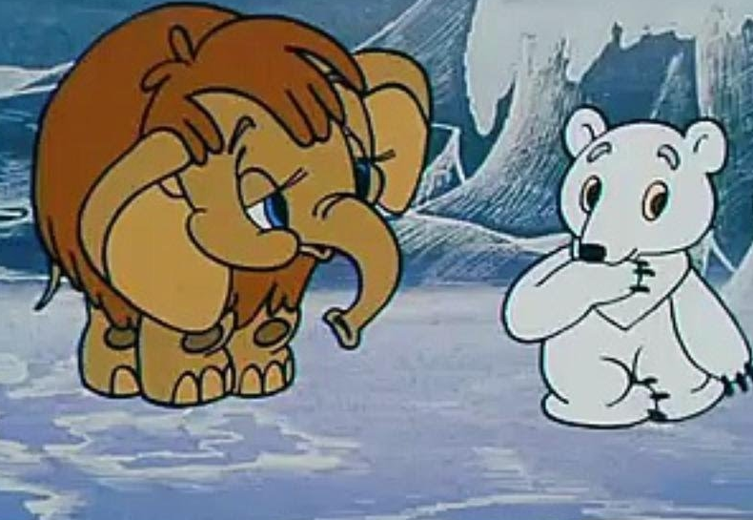

Slide 11




Мамы из сказок…

Slide 12
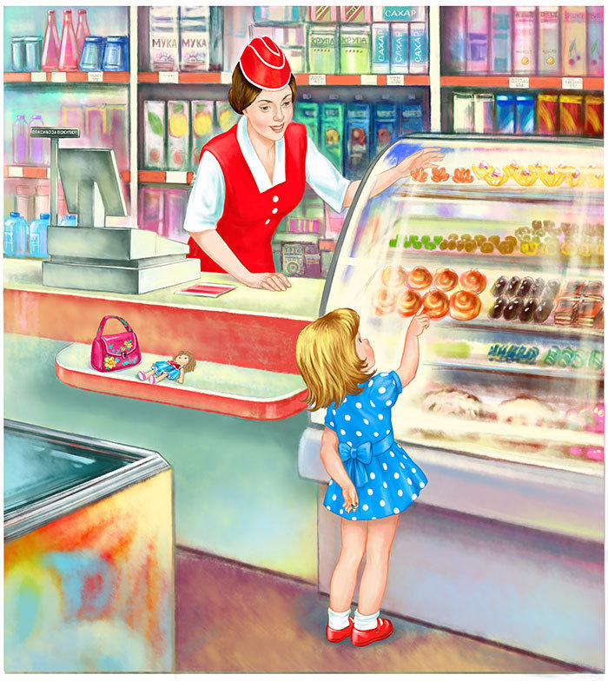
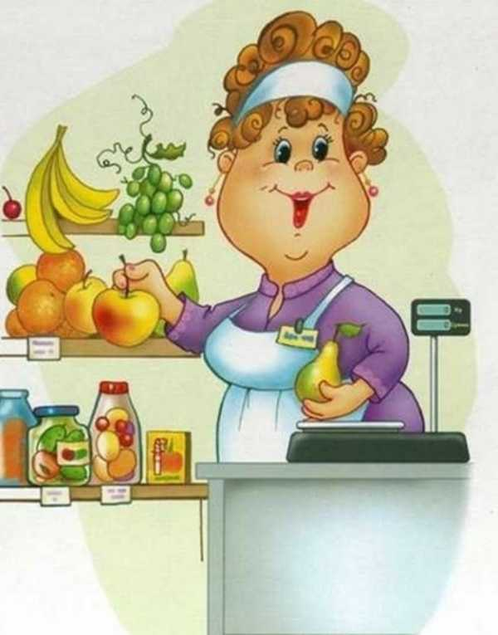
Загадки о профессиях
Мамы всякие нужны, мамы всякие важны…
Есть у мамы на прилавке
Куклы, мячики, булавки,
Обувь - справа, ткани - слева,
Чашки - на витрине.
Мама словно королева В нашем магазине!

Slide 13
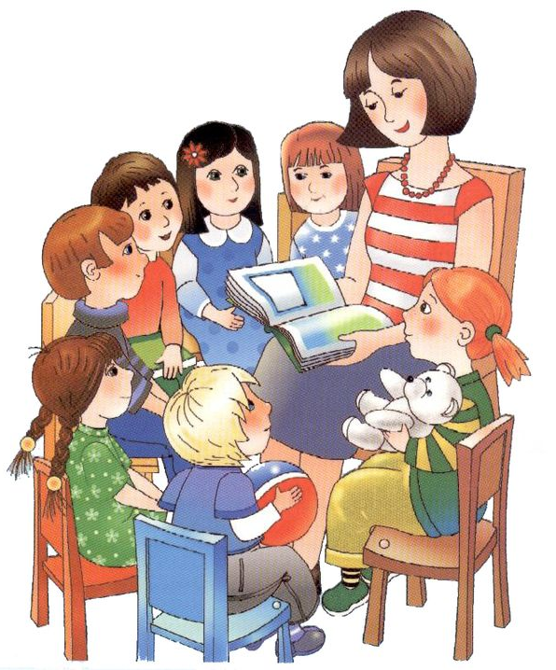
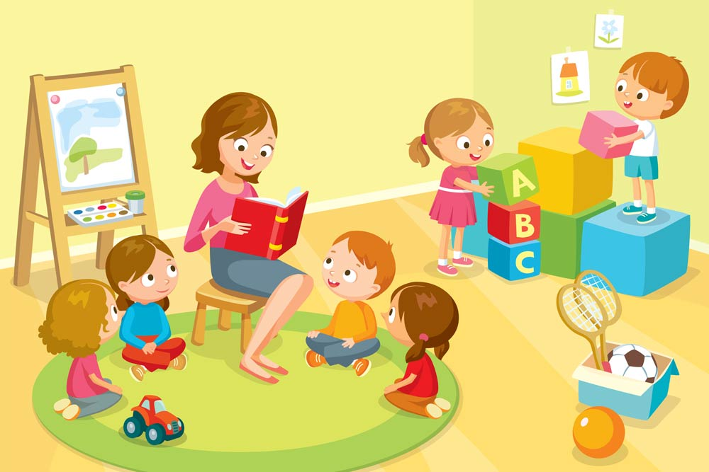
Доброты, тепла, души
Мамочке не жалко.
Ждут мамулю малыши - Вася, Маша, Галка, Паша, Сеня и Марат
– Ждет её весь детский сад!

Slide 14
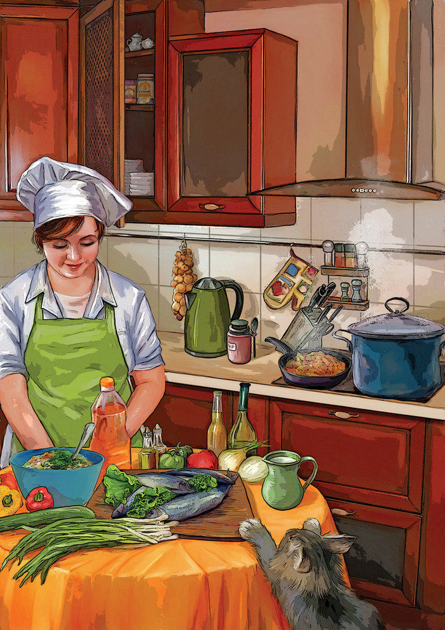
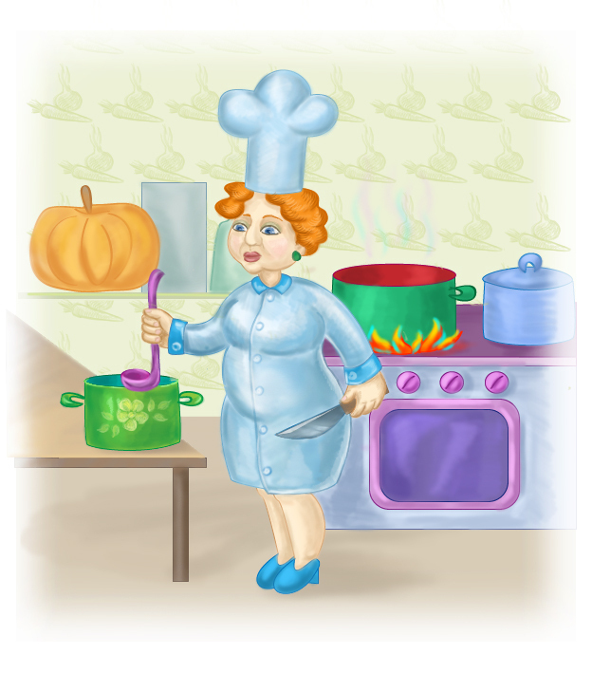
Приготовит мама суп
Малышам из разных групп,
Ловко вылепит котлеты
И нарежет винегреты.
И с такой умелой мамой
Я бываю сытый самый!

Slide 15
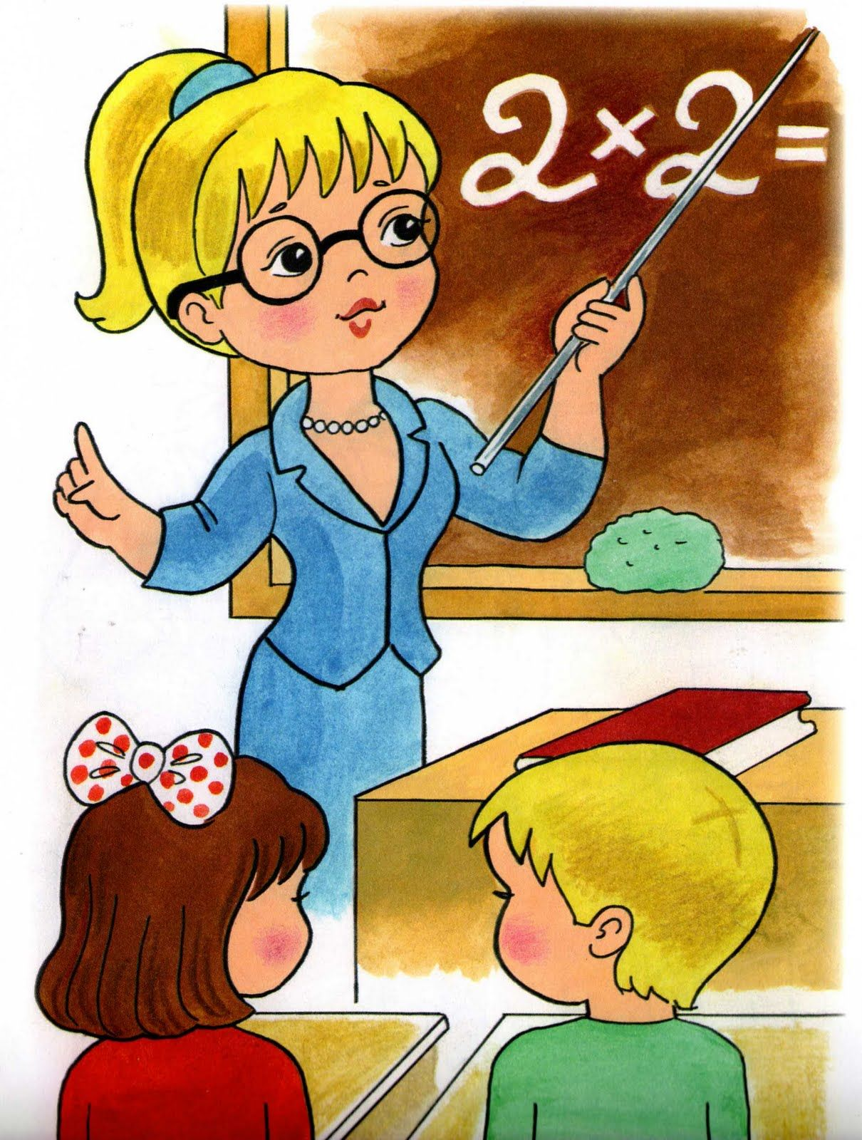
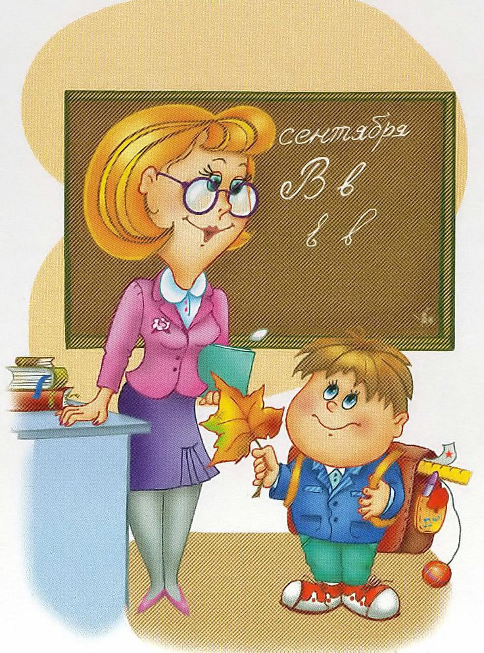
В школе я учёный самый
Повезло мне очень с мамой.
От неё узнают дети
На уроке всё на свете.
Станут лучше и умней,
Справедливей и добрей.

Slide 16
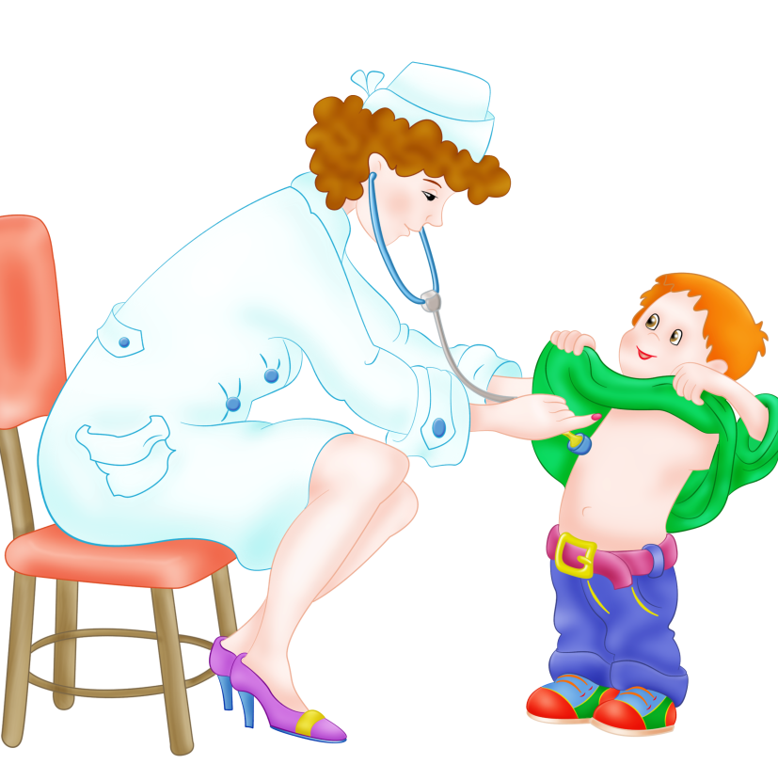
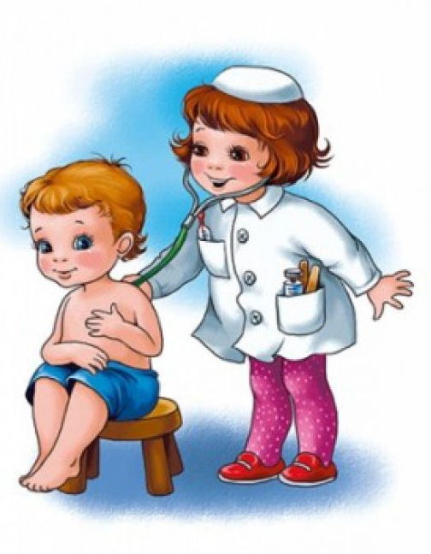
Мама может ставить банки,
Мазать ссадины и ранки.
Мама делает уколы
Всем ребятам нашей школы.
Мама лаской, добрым словом
Помогает стать здоровым!

Slide 17
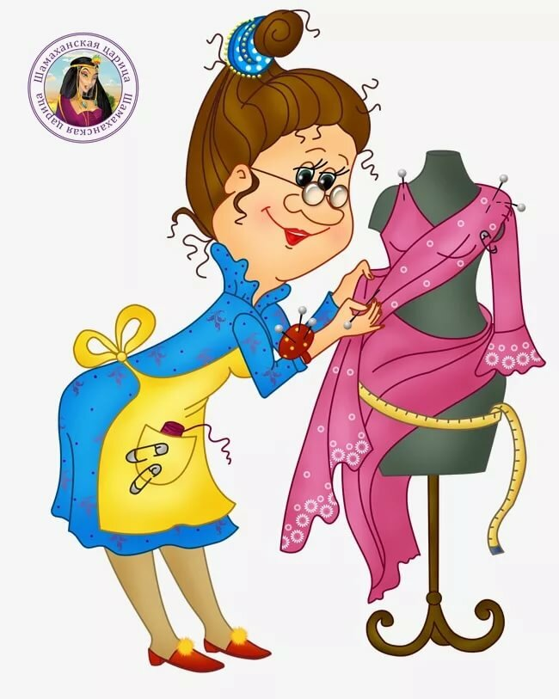
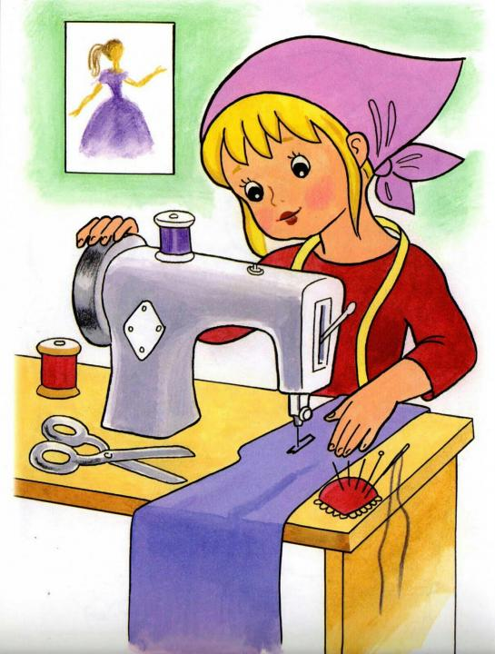
Мама - золотые руки
Шьёт рубашки, платья, брюки.
Папа, я, сестрёнка Света
Все с иголочки одеты!

Slide 18
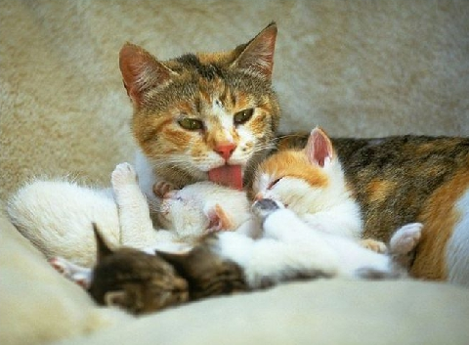

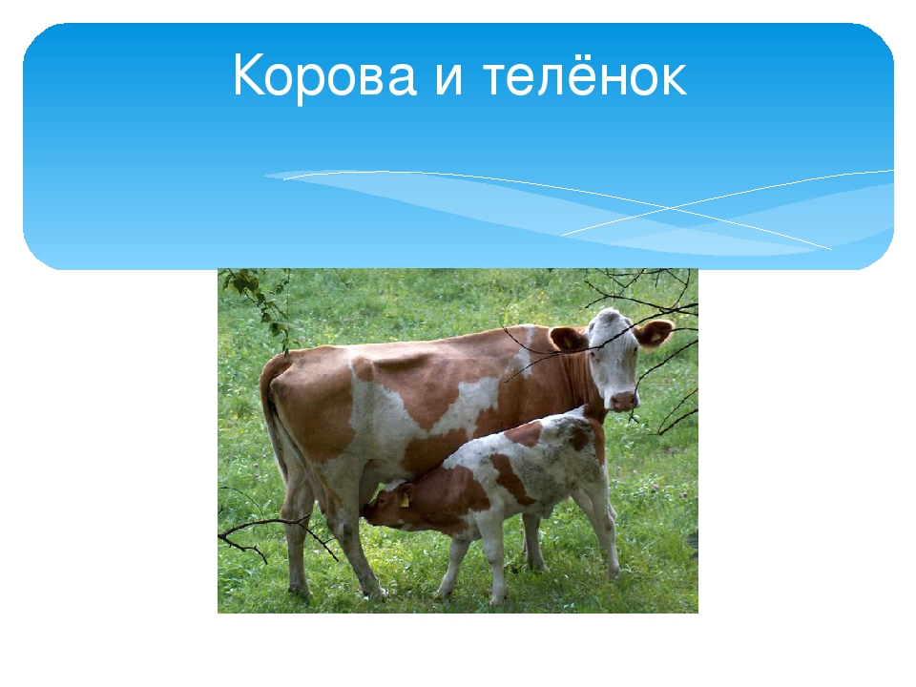


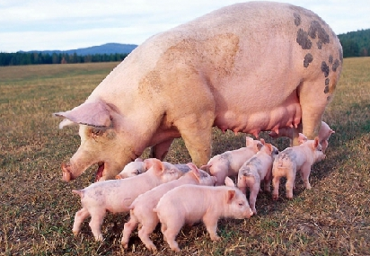
Мама – это то, с чего начинается жизнь. Мама есть у всех, даже у животных.

Slide 19
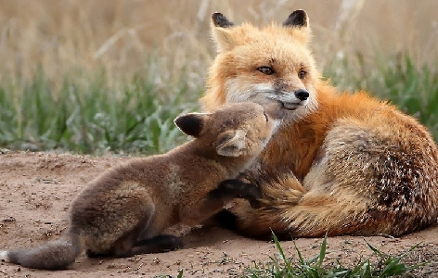
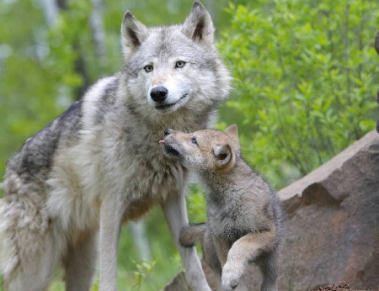
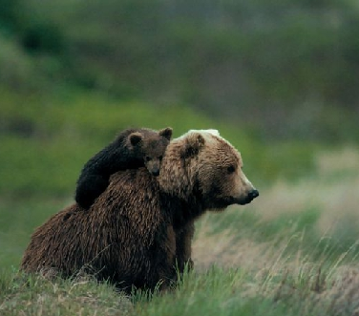
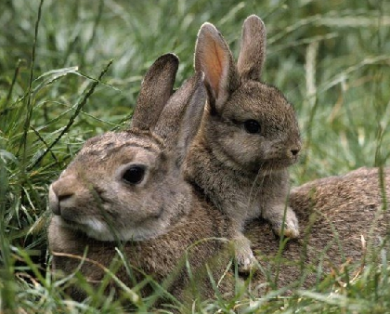


Slide 20

Кто любовью согревает,
Всё на свете успевает,
Даже поиграть чуток?
Кто тебя всегда утешит,
И умоет, и причешет,
В щечку поцелует – чмок?
Вот она всегда какая –
Моя мамочка родная!

Slide 21
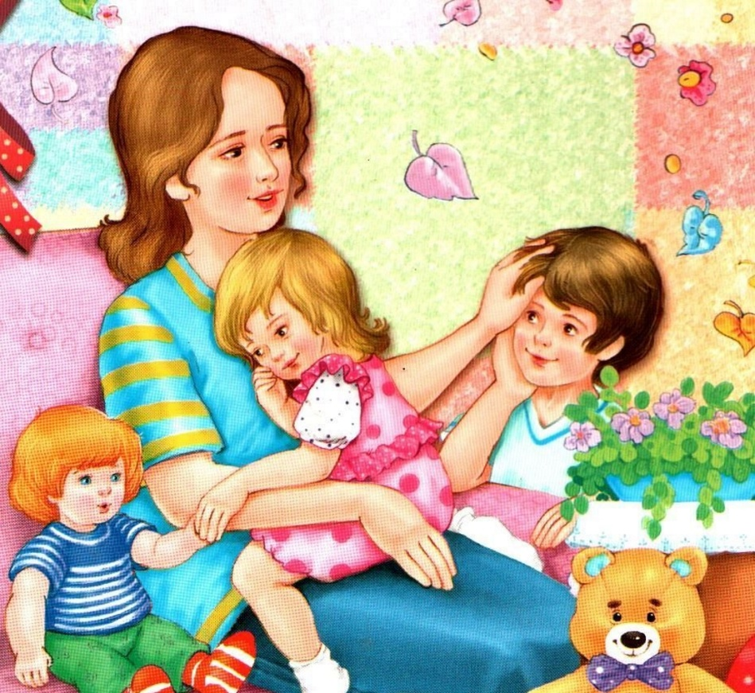
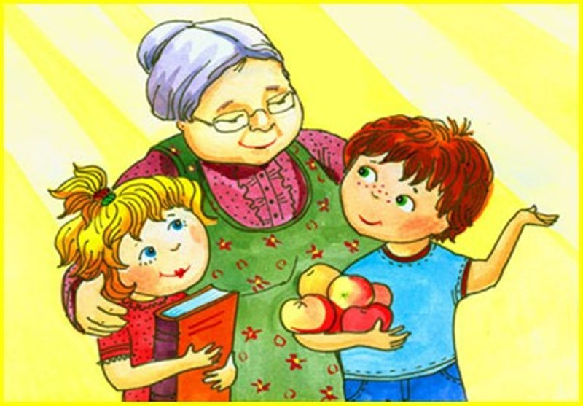

Девчонки и мальчишки
давайте вместе с нами
спасибо скажем бабушке
спасибо скажем маме!

